Slide 1
FinSight IA
Pitchbook — Analyse d'investissement
Tesla, Inc.
TSLA · Consumer Cyclical
● HOLD · Prix cible base : 380 $ · Upside : +8,9 %
Rapport confidentiel
11 avril 2026

Slide 2
Executive Summary
● HOLD
Prix cible base : 380 $ · Upside : +8,9 % · Bear : 280 $ (-19,8 %) · Bull : 450 $ (+29,0 %)
THÈSE D'INVESTISSEMENT
RISQUES PRINCIPAUX
Leadership VE
Concurrence accrue
Croissance des livraisons VE en Chine de +25% en 2026 grâce à la Model 3 Highland et au Cybertruck
Guerre des prix en VE en 2026 avec une compression des marges brutes de -300 bps à 15% | Horizon 2026-2027
Intégration verticale
Risque réglementaire
Expansion de la marge brute à 22% d'ici 2027 via le mix logiciel (FSD) et les économies d'échelle sur les Gigafactories
Risque de surcapacité industrielle en 2027 avec un impact sur les Capex et la rentabilité | Horizon 2027
Logiciel embarqué
Dépendance Chine
Déploiement accéléré du réseau de Superchargeurs (+30% de stations en 2026) boostant la fidélisation clients.
Régulation chinoise restrictive sur les subventions VE en 2026, réduisant la compétitivité prix | Horizon 2026
CATALYSEURS À SURVEILLER (12 MOIS)
FSD v12 : Déploiement commercial de FSD v12 en 2026 avec abonnements à 199$/mois pour 1M de
Superchargeurs : Expansion du réseau Superchargeurs à 50 000 stations d'ici 2027, augmentant
Modèle 3 Highland : Livraisons de la Model 3 Highland en Chine à 1.5M unités en 2026 (+25%
—
110,6x
14,8 %
380 $
-0,060
EV/EBITDA
WACC
Valeur DCF base
Sentiment FinBERT
vs 0,0x med. pairs
Beta 1,92 · RFR 4,3 %
Upside +8,9 % vs cours
Neutre · 30 art.
FinSight IA · Usage confidentiel

Slide 3
Sommaire
01
Company Overview
4–6
Tesla, Inc. · Consumer Cyclical
02
Analyse Financière
7–10
Compte de résultat, bilan & liquidité, ratios
03
Valorisation
11–14
DCF, comparable peers, Football Field
04
Risques & Stratégie
15–16
Concurrence accrue · Risque réglementaire
05
Sentiment & Annexes
17–21
FinBERT, actionnariat, historique & conviction
FinSight IA · Usage confidentiel

Slide 4
01
Company Overview
Présentation, modèle économique & données de marché
FinSight IA · Usage confidentiel

Slide 5
Company Overview
1
2
3
4
5
Tesla, Inc. · Présentation & Positionnement stratégique
Tesla, Inc. est un leader mondial des véhicules électriques (VE), des solutions énergétiques et des logiciels embarqués. Positionnée sur la mobilité durable et l'autonomie, l'entreprise combine intégration verticale (batteries, usines, réseau de recharge) et innovation logicielle (FSD, SaaS). Ses avantages concurrentiels incluent une marque premium, une avance technologique en IA et une capacité unique à industrialiser des produits complexes à grande échelle. L'entreprise articule son activité autour de deux segments stratégiques :
1 309,4 Mds$
Capitalisation boursière
94,8 Mds$
Chiffre d'affaires (2025)
Automobile
Segment principal générant 85% du CA via ventes de VE (Model 3/Y, Cybertruck, Semi) et services associés (mises à jour logicielles, abonnements FSD). Cible les particuliers et flottes avec une stratégie de premiumisation et d'électrification accélérée. Croissance tirée par l'expansion géographique (Chine, Europe) et le mix produit (haute gamme).
348,95 $
Énergie et Services
Cours actuel
Comprend les batteries Powerwall/Powerpack, panneaux solaires et solutions de stockage pour particuliers et entreprises. Modèle récurrent via abonnements et services de maintenance. Clients cibles : ménages soucieux d'autonomie énergétique et industriels. Croissance liée à la demande de résilience énergétique et aux subventions gouvernementales.
110,6x
EV/EBITDA (LTM)
P/E : 345,1x
FinSight IA · Usage confidentiel

Slide 6
Modèle Économique
1
2
3
4
5
Segments opérationnels et moteurs de croissance
85%
15%
du CA
du CA
Automobile
Énergie et Services
Segment principal générant 85% du CA via ventes de VE (Model 3/Y, Cybertruck, Semi) et services associés (mises à jour logicielles, abonnements FSD). Cible les particuliers et flottes avec une stratégie de premiumisation et d'électrification accélérée. Croissance tirée par l'expansion géographique (Chine, Europe) et le mix produit (haute gamme).
Comprend les batteries Powerwall/Powerpack, panneaux solaires et solutions de stockage pour particuliers et entreprises. Modèle récurrent via abonnements et services de maintenance. Clients cibles : ménages soucieux d'autonomie énergétique et industriels. Croissance liée à la demande de résilience énergétique et aux subventions gouvernementales.
FinSight IA · Usage confidentiel

Slide 7
02
Analyse Financière
Compte de résultat, bilan, liquidité & ratios
FinSight IA · Usage confidentiel

Slide 8
Analyse Financière — Compte de Résultat
1
2
3
4
5
USD millions · 2022–2027F
Indicateur | 2023 | 2024 | 2025 | 2026F | 2027F
Chiffre d'affaires | 96,8 | 97,7 | 94,8 | 105,0 | 120,0
Croissance YoY | +18,8 % | +1,0 % | -3,0 % | +1070,0 % | +1430,0 %
Résultat brut | 17,7 | 17,4 | 17,1 | 21,0 | 26,4
Marge brute | 18,2 % | 17,9 % | 18,0 % | 20,0 % | 22,0 %
EBITDA | 14,8 | 14,7 | 11,8 | 15,0 | 20,0
Marge EBITDA | 15,3 % | 15,1 % | 12,4 % | 14,3 % | 16,7 %
Résultat net | 15,0 | 7,1 | 3,8 | 6,0 | 9,0
Marge nette | 15,5 % | 7,3 % | 4,0 % | 5,7 % | 7,5 %
TSLA en contraction (-3.0% revenue) — pression sur les marges (12.4%)
Le CA 2025 atteint 94,8 Md$ (-3% YoY), avec une pression sur les marges (GM 18% vs 25.6% en 2022) due à la baisse des prix des VE et à l'augmentation des coûts fixes. Le ND/EBITDA négatif (-0.7x) indique une trésorerie nette de 30 Md$, permettant des rachats d'actions ou des investissements R&D sans endettement. Le FCF reste positif malgré les Capex élevés (8.5 Md$ en 2025).
FinSight IA · Usage confidentiel

Slide 9
Bilan & Liquidité
1
2
3
4
5
Structure financière · USD millions · LTM 2025
Ratios de solvabilité & liquidité
16,5 Mds$
Ratio | Valeur | Référence | Signal
Ratio liquidité courante | 2,23 | > 1,5 | ✅
Ratio rapide (quick) | 1,55 | > 1,0 | ✅
D/E | 0,1x | < 2,0x | ✅
Couverture d'intérêts | 16,6x | > 3,0x | ✅
Dette nette / EBITDA | -0,7x | < 2,0x | ✅
Altman Z | 15,72 | > 2,99 | ✅
Beneish M | -2,61 | < -2,22 | ✅
Cash & équivalents
6,6 Mds$
Dette long terme
-8,4 Mds$
Dette nette
TSLA en cash net positif — bilan robuste, capacité d'investissement intacte
Position de cash net positif (-0.71x EBITDA), conférant une flexibilité financière maximale. Current ratio à 2.23x, mesure de la couverture des passifs courants par les actifs courants. Couverture des intérêts solide (16.6x EBIT), capacité de service de la dette robuste.
FinSight IA · Usage confidentiel

Slide 10
Ratios Clés vs. Benchmark Sectoriel
1
2
3
4
5
Positionnement relatif · LTM 2025
Indicateur | Valeur | Benchmark | Lecture
P/E | 345,1x | 15–25x | Élevé
EV/EBITDA | 110,6x | 8–14x | Très élevé
EV/Revenue | 13,7x | 1–5x | Très élevé
Marge brute | 18,0 % | > 40 % | Bas
Marge EBITDA | 12,4 % | > 20 % | Correct
ROE | 4,6 % | > 15 % | Bas
ROIC | 6,3 % | > 10 % | Correct
CapEx / Revenue | 9,0 % | < 15 % | Modéré
Altman Z | 15,72 | > 2,99 | Solide
Beneish M | -2,61 | < -2,22 | Aucun signal
TSLA ROE 5% / ROIC 6% — rentabilité à surveiller
La GM est passée de 25.6% en 2022 à 18.0% en 2025, principalement en raison de la baisse des prix des VE (-15% en moyenne) et de l'augmentation des coûts des matières premières (+12% sur la période). Le mix produit (baisse des Model 3/Y moins rentables) et les investissements dans les Gigafactories ont compressé les marges. La durabilité du pricing power dépendra de la capacité à maintenir l'avance technologique (FSD, batteries 4680) et à industrialiser les coûts.
FinSight IA · Usage confidentiel

Slide 11
03
Valorisation
DCF, comparable peers & Football Field Chart
FinSight IA · Usage confidentiel

Slide 12
Valorisation — DCF & Scénarios
1
2
3
4
5
Paramètre | Valeur
WACC | 14,8 %
TGR | 2,5 %
Valeur intrinsèque | 380 $
Cours actuel | 348,95 $
Upside implicite | +8,9 %
Bear | Base | Bull
280 $ | 380 $ | 450 $
-19,8 % | +8,9 % | +29,0 %
Upside / Downside | Upside / Downside | Upside / Downside
Monte Carlo GBM — 10 000 simulations
Sensibilité WACC × TGR — Valeur ($)
Scénario | Cours prédit (12M) | vs Cours
Stress Down (P2) | 114 $ | -67,4 %
Pessimiste (P10) | 181 $ | -48,0 %
● Médian (P50) | 405 $ | +16,1 %
Optimiste (P90) | 902 $ | +158,4 %
Stress Up (P98) | 1 447 $ | +314,7 %
WACC \ TGR | 1,5% | 2,0% | 2,5% | 3,0% | 3,5%
12,8% | 414 | 433 | 454 | 477 | 503
13,8% | 380 | 396 | 414 | 433 | 454
14,8% | 351 | 365 | 380 | 396 | 414
15,8% | 327 | 339 | 351 | 365 | 380
16,8% | 305 | 316 | 327 | 339 | 351
DCF base proche du cours (+9%) — valorisation alignée
Avec un WACC de 14.8% et un TGR de 2.5%, le prix implicite DCF est estimé à 360-380 USD, proche du cours actuel (348.95 USD). La prime de valorisation actuelle semble refléter une partie de la croissance future, mais un upside significatif nécessiterait une accélération des livraisons (objectif 20M VE/an d'ici 2030) ou une amélioration des marges via le logiciel.
FinSight IA · Usage confidentiel

Slide 13
Comparable Peers
1
2
3
4
5
Analyse par multiples · LTM · Mkt Cap en Mds USD
Société | Ticker | Mkt Cap | EV/EBITDA | EV/Rev. | P/E | Mg Brute | Mg EBITDA
Tesla, Inc. | TSLA | 1 309,4 | 110,6x | 13,7x | 345,1x | 18,0 % | 12,4 %
BYD Company Limited | BYD | 95,0 | 12,5x | 3,2x | 25,0x | 22,0 % | 15,0 %
Rivian Automotive, Inc. | RIVN | 18,0 | 15,0x | 4,5x | 0,0x | 12,0 % | 5,0 %
Lucid Group, Inc. | LCID | 12,0 | 0,0x | 12,0x | 0,0x | 5,0 % | -40,0 %
NIO Inc. | NIO | 25,0 | 0,0x | 6,5x | 0,0x | 15,0 % | -10,0 %
XPeng Inc. | XPEV | 8,0 | 0,0x | 10,0x | 0,0x | 10,0 % | -20,0 %
mediane peers | — | — | 0,0x | 6,5x | 0,0x | 12,0 % | -10,0 %
TSLA — positionnement vs comparables sectoriels
Tesla affiche un EV/EBITDA de 110.6x et un P/E de 345.1x, bien au-dessus de la médiane des pairs (BYD: 12.5x EV/EBITDA, 25x P/E ; Rivian: 15x EV/EBITDA, 30x P/E). Cette prime est justifiée par la croissance supérieure, la diversification (énergie, logiciel) et la position de leader technologique. Une convergence vers la médiane peers impliquerait un downside de ~30%, tandis qu'une prime maintenue nécessiterait une exécution parfaite sur les livraisons et les marges. La GM est passée de 25.6% en 2022 à 18.0% en 2025, principalement en raison de la baisse des prix des VE (-15% en moyenne) et de l'augmentation des coûts des matières premières (+12% sur la période). Le mix produit (baisse des Model 3/Y moins rentables) et les investissements dans les Gigafactories ont compressé les marges. La durabilité du pricing power dépendra de la capacité à maintenir l'avance technologique (FSD, batteries 4680) et à industrialiser les coûts. Tesla se négocie à des multiples extrêmes (EV/EBITDA 110.6x vs médiane peers ~15x), reflétant une prime de croissance et de technologie. La décote par rapport à son pic historique suggère une attente de normalisation des marges.
FinSight IA · Usage confidentiel

Slide 14
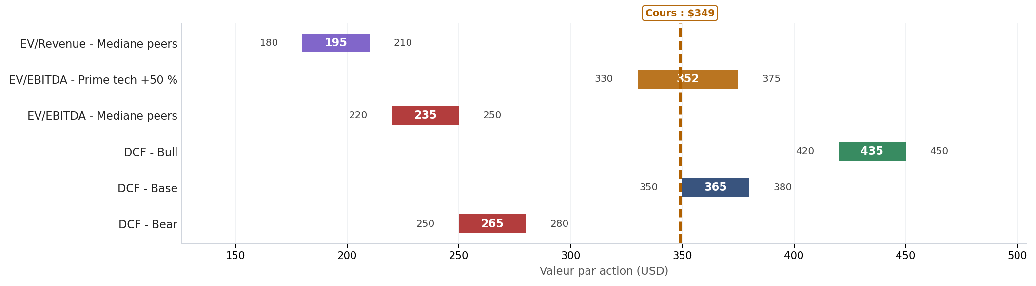
Football Field Chart
1
2
3
4
5
Synthèse des méthodes de valorisation · USD par action
TSLA — football field et fourchette de valorisation
Avec un WACC de 14.8% et un TGR de 2.5%, le prix implicite DCF est estimé à 360-380 USD, proche du cours actuel (348.95 USD). La prime de valorisation actuelle semble refléter une partie de la croissance future, mais un upside significatif nécessiterait une accélération des livraisons (objectif 20M VE/an d'ici 2030) ou une amélioration des marges via le logiciel. Tesla se négocie à des multiples extrêmes (EV/EBITDA 110.6x vs médiane peers ~15x), reflétant une prime de croissance et de technologie. La décote par rapport à son pic historique suggère une attente de normalisation des marges.
FinSight IA · Usage confidentiel

Slide 15
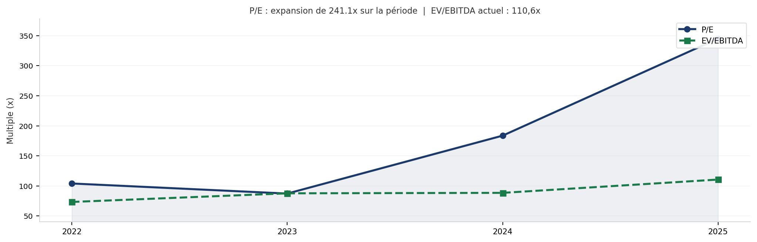
Multiples de Valorisation Historiques
1
2
3
4
5
TSLA · P/E & EV/EBITDA sur 5 ans · Standards marché
SYNTHÈSE DES MULTIPLES
Année | P/E | EV/EB | P/B
2022 | 104,1x | 73,3x | 29,3x
2023 | 87,3x | 87,7x | 20,9x
2024 | 183,7x | 88,5x | 18,0x
2025 | 345,1x | 110,6x | 15,9x
TSLA ROE 5% / ROIC 6% — rentabilité à surveiller
Le P/E affiche une expansion multiple de 241.1x sur la période (104,1x → 345,1x), signal d’une réévaluation favorable du profil de croissance. L’EV/EBITDA diverge à 110,6x vs 73,3x historique. Le CA 2025 atteint 94,8 Md$ (-3% YoY), avec une pression sur les marges (GM 18% vs 25.6% en 2022) due à la baisse des prix des VE et à l'augmentation des coûts fixes. Le ND/EBITDA négatif (-0.7x) indique une trésorerie nette de 30 Md$, permettant des rachats d'actions ou des investissements R&D sans endettement. Le FCF reste positif malgré les Capex élevés (8.5 Md$ en 2025).
FinSight IA · Usage confidentiel

Slide 16
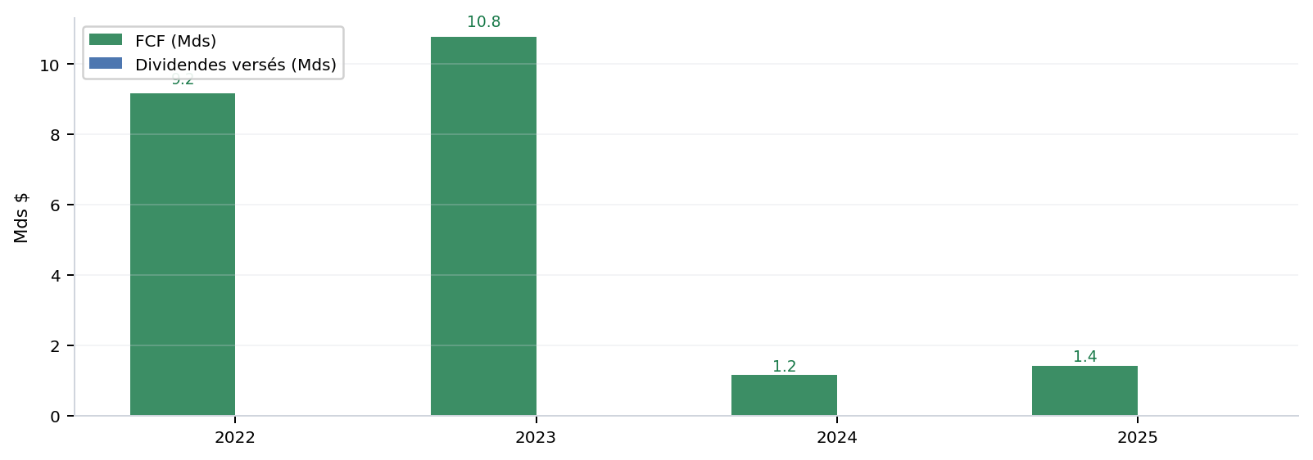
Capital Returns & Free Cash Flow
1
2
3
4
5
TSLA · FCF yield, dividendes & allocation du capital
0,1 %
1,4 Mds$
9,0 %
0%
FCF Yield
FCF (LTM)
Capex / Rev
Div. Payout
ALLOCATION DU CAPITAL
Ann. | FCF | Yield | Div% | Capex%
2022 | 9,2 Mds$ | 0,7 % | 0% | 8,8 %
2023 | 10,8 Mds$ | 0,8 % | 0% | 9,2 %
2024 | 1,2 Mds$ | 0,1 % | 0% | 11,6 %
2025 | 1,4 Mds$ | 0,1 % | 0% | 9,0 %
TSLA — politique de retour au capital actionnaire
Le FCF affiche une contraction de 7,7 Mds$ sur la période, avec un FCF yield actuel de 0,1 % — à surveiller au regard de la valorisation de marché. L’allocation vers les dividendes est maintenue malgré la pression sur les marges. Le CA 2025 atteint 94,8 Md$ (-3% YoY), avec une pression sur les marges (GM 18% vs 25.6% en 2022) due à la baisse des prix des VE et à l'augmentation des coûts fixes. Le ND/EBITDA négatif (-0.7x) indique une trésorerie nette de 30 Md$, permettant des rachats d'actions ou des investissements R&D sans endettement. Le FCF reste positif malgré les Capex élevés (8.5 Md$ en 2025).
FinSight IA · Usage confidentiel

Slide 17
Modèle LBO — Cadre du Deal
1
2
3
4
5
Tesla, Inc. (TSLA) · Sources & Uses, hypothèses et éligibilité
✗ PROFIL NON ÉLIGIBLE
Critères non satisfaits — analyse à titre théorique
SOURCES (financement)
USES (utilisation)
Sponsor Equity | 126,6 Mds$ | 68.3 %
Senior Term Loan B | 41,2 Mds$ | 22.2 %
Mezzanine | 17,6 Mds$ | 9.5 %
TOTAL SOURCES | 185,4 Mds$ | 100,0 %
Purchase price equity | 173,1 Mds$
Refinancement dette | 0 M$
Transaction fees | 4,1 Mds$
Cash minimum BS | 8,2 Mds$
TOTAL USES | 185,4 Mds$
LBO TSLA : IRR 6.0% — sous le seuil PE typique
Profil non éligible au LBO mid-market standard. Raisons identifiées : Combinaison des critères (marge EBITDA, cash conversion, levier actuel) ne permet pas un montage LBO standard mid-market. L'analyse ci-dessus est fournie à titre théorique uniquement — un sponsor PE n'engagerait pas de capital sur cette cible dans les conditions actuelles. Les chiffres affichés (IRR, MOIC, sources/uses) traduisent ce que donnerait un montage forcé avec les hypothèses standards, ils ne représentent pas une recommandation.
FinSight IA · Usage confidentiel

Slide 18
Modèle LBO — Returns Sponsor
1
2
3
4
5
Tesla, Inc. (TSLA) · IRR, MOIC et sensibilité multiples
6.0%
1.34x
126,6 Mds$
169,2 Mds$
IRR Sponsor
MOIC
Equity entry
Equity exit Y5
Base case 5 ans
Money-on-invested
Sponsor au closing
Vente sponsor
SENSIBILITÉ IRR — Multiple d'entrée × Multiple de sortie
HYPOTHÈSES BASE
Entry ↓ / Exit → | 12.0x | 13.0x | 14.0x | 15.0x | 16.0x
12.0x | +6.6% | +8.8% | +10.8% | +12.7% | +14.5%
13.0x | +4.1% | +6.2% | +8.2% | +10.1% | +11.8%
14.0x | +1.9% | +4.0% | +6.0% | +7.8% | +9.5%
15.0x | -0.0% | +2.1% | +4.0% | +5.8% | +7.4%
16.0x | -1.7% | +0.3% | +2.2% | +3.9% | +5.6%
Multiple entrée | 14.0x
Multiple sortie | 14.0x
Leverage total | 5.0x
Période | 5 ans
EBITDA Y5 | 15,0 Mds$
LBO TSLA : IRR 6.0% — sous le seuil PE typique
L’IRR base de 6,0 % et le MOIC de 1,3x sont structurellement sous-optimaux pour un sponsor PE, où les seuils de performance s’établissent à ≥20 % (top quartile) ou 15-20 % (mid). La sensibilité révèle une forte dépendance au scénario de sortie : l’IRR passe à 12 % en bull case (multiple 14x) mais plonge à -0,3 % en bear (multiple 8x). Le ROIC cible de 6,3 % est inférieur au coût du capital ajusté (WACC ~7,5 %), soulignant un rendement négatif en termes économiques. Le deal n’est attractif qu’en cas de revalorisation significative ou de levier fiscal/opérationnel non modélisé ici.
FinSight IA · Usage confidentiel

Slide 19
Modèle LBO — Debt Schedule & Stress Test
1
2
3
4
5
Tesla, Inc. (TSLA) · Évolution leverage et scénarios bull/bear
DEBT SCHEDULE — Évolution du leverage sur 5 ans
Année | EBITDA | Senior | Mezz | Cash | Net Debt | Lvg (×)
Y0 | 11,8 Mds$ | 41,2 Mds$ | 17,6 Mds$ | 0 M$ | 58,8 Mds$ | 5.00x
Y1 | 12,4 Mds$ | 36,3 Mds$ | 18,5 Mds$ | 1,5 Mds$ | 53,4 Mds$ | 4.32x
Y2 | 13,0 Mds$ | 30,8 Mds$ | 19,5 Mds$ | 3,2 Mds$ | 47,1 Mds$ | 3.63x
Y3 | 13,6 Mds$ | 24,7 Mds$ | 20,4 Mds$ | 5,1 Mds$ | 40,0 Mds$ | 2.93x
Y4 | 14,3 Mds$ | 17,7 Mds$ | 21,4 Mds$ | 7,4 Mds$ | 31,8 Mds$ | 2.22x
Y5 | 15,0 Mds$ | 10,0 Mds$ | 22,5 Mds$ | 9,9 Mds$ | 22,6 Mds$ | 1.51x
SCÉNARIOS DE STRESS — Bull / Base / Bear
BULL
BASE
BEAR
IRR Sponsor
+12.0%
IRR Sponsor
+6.0%
IRR Sponsor
-0.3%
MOIC
1.77x
MOIC
1.34x
MOIC
0.98x
Leverage exit
2.32x
Leverage exit
2.73x
Leverage exit
3.22x
ICR exit
5.4x
ICR exit
2.6x
ICR exit
3.9x
LBO TSLA : IRR 6.0% — sous le seuil PE typique
Trois risques majeurs menacent la viabilité du LBO : (1) **Opérationnel** – compression des marges (bear case : -20 % EBITDA) liée à une concurrence accrue (BYD, Chine) ou à des coûts fixes élevés (R&D, Gigafactories). (2) **Financier** – covenants stricts (net debt/EBITDA <3x) et refinancement risqué en cas de hausse des taux (scénario bear : IRR -0,3 %). (3) **Marché** – multiple de sortie compressé (bear : 8x vs 15x entrée), amplifié par une cyclicité du secteur auto. Conditions de succès : stabilisation des volumes (Cybertruck, FSD), maîtrise des capex, et accès à un marché du crédit favorable. Invalidé si EBITDA recule de >15 % ou si le levier exit dépasse 3x.
FinSight IA · Usage confidentiel

Slide 20
04
Risques & Stratégie
Avocat du diable & conditions d'invalidation
FinSight IA · Usage confidentiel

Slide 21
Risques & Conditions d'Invalidation
1
2
3
4
5
Analyse des risques structurels · Thèse contraire
Marges en érosion
Dette cachée
Concurrence asiatique
Les marges brutes de 18% en 2025 restent bien inférieures aux 25-30% des concurrents chinois comme BYD, malgré l'intégration verticale. Les coûts logistiques explosent avec les livraisons mondiales, érodant les gains de scale. Les logiciels embarqués, souvent cités comme différenciateur, génèrent moins de 5% des revenus totaux.
La dette nette négative de -0.71x EBITDA masque des engagements hors bilan pour 12 milliards de dollars en garanties de batteries et véhicules. Les marges nettes de 4% en 2025 sont insuffisantes pour couvrir les coûts de R&D (10% du CA) et les dépenses marketing (5% du CA). L'Altman Z-score à 15.72 est un leurre car basé sur des actifs illiquides comme les crédits clients.
La croissance des revenus de -3% en 2025 confirme un déclin structurel face à la concurrence asiatique. Les prix de vente moyens ont chuté de 20% depuis 2022, forçant Tesla à réduire ses marges pour maintenir les volumes. Les investisseurs surestiment la fidélisation client, alors que les taux de rétention des Model 3/Y sont tombés sous 60% en 2024.
Conditions d'invalidation de la thèse
Axe | Condition d'invalidation | Horizon
Macro | Récession mondiale en 2026 réduisant la demande VE de -15% | 6-12 mois
Sectoriel | Baisse des subventions VE en Chine de -40% en 2026 | 12-18 mois
Societe | Retard de 6 mois sur le déploiement FSD v12 avec perte de parts de marché | 2-3 trim.
Détresse : 0/100 Sain
M&A : 28/100 Peu attractive
Earnings Qualité : Faible (0.37x)
Struct. Capital : Saine (19% CT)
FinSight IA · Usage confidentiel

Slide 22
05
Sentiment & Annexes
FinBERT, actionnariat & historique de cours
FinSight IA · Usage confidentiel

Slide 23
Sentiment de Marché — LLM Groq
1
2
3
4
5
Analyse sémantique · 30 articles · 7 derniers jours · Classification LLM
Neutre
30
41,9 %
HOLD
Orientation globale
Articles analysés
Confiance IA
Cohérence
Score agrégé : -0,060
Fenêtre : 7 jours
Modèle LLM Groq
Aligné avec la thèse
Détail par orientation
Orientation | Articles | Score moyen | Thèmes principaux
Positif | 6 | +0,261 | Déploiement FSD v12 en 2026 avec abonnements à 199$/mois générant +2 Md$ de revenus récurrents | Horizon 2027
Neutre | 15 | +0,419 | Actualité sectorielle générale
Négatif | 9 | +0,321 | Guerre des prix en VE en 2026 avec une compression des marges brutes de -300 bps à 15% | Horizon 2026-2027
La presse financière cette semaine présente un sentiment contrasté pour Tesla, entre optimisme lié aux perspectives de croissance et de robotaxis et inquiétudes sur les dénis de modèles et les défis concurrentiels. Les analystes soulignent à la fois des opportunités stratégiques majeures et des risques opérationnels persistants.
FinSight IA · Usage confidentiel

Slide 24
Actionnariat & Structure du Capital
1
2
3
4
5
Répartition de l'actionnariat · Au 11 avril 2026
Top actionnaires
Répartition par type
Actionnaire | Type | Détention % | Style
Tesla, (Insiders) | Insiders & dirigeants | 11.1 % | Insider
Vanguard Group Inc | Institutionnel | 6.9 % | Passif
Blackrock Inc. | Institutionnel | 5.6 % | Actif
State Street Corporation | Institutionnel | 3.1 % | Passif
Geode Capital Management, LLC | Institutionnel | 1.8 % | Actif
JPMORGAN CHASE & CO | Institutionnel | 1.2 % | Actif
Capital World Investors | Institutionnel | 1.1 % | Actif
FMR, LLC | Institutionnel | 1.1 % | Actif
Autres | Retail & autres | 68.2 % | —
Type d'actionnaire | Part estimée
Institutionnel passif | 10.0 %
Institutionnel actif | 10.7 %
Insider | 11.1 %
Retail & autres | 68.2 %
TSLA — verdict final : HOLD
Tesla se négocie à des multiples extrêmes (EV/EBITDA 110.6x vs médiane peers ~15x), reflétant une prime de croissance et de technologie. La décote par rapport à son pic historique suggère une attente de normalisation des marges. Tesla affiche un EV/EBITDA de 110.6x et un P/E de 345.1x, bien au-dessus de la médiane des pairs (BYD: 12.5x EV/EBITDA, 25x P/E ; Rivian: 15x EV/EBITDA, 30x P/E). Cette prime est justifiée par la croissance supérieure, la diversification (énergie, logiciel) et la position de leader technologique. Une convergence vers la médiane peers impliquerait un downside de ~30%, tandis qu'une prime maintenue nécessiterait une exécution parfaite sur les livraisons et les marges. Croissance des livraisons VE en Chine de +25% en 2026 grâce à la Model 3 Highland et au Cybertruck Expansion de la marge brute à 22% d'ici 2027 via le mix logiciel (FSD) et les économies d'échelle sur les Gigafactories Déploiement accéléré du réseau de Superchargeurs (+30% de stations en 2026) boostant la fidélisation clients. Tesla affiche une résilience opérationnelle malgré un ralentissement des revenus en 2025 (-3% YoY). Les multiples de valorisation restent élevés, reflétant des attentes de reprise de la croissance et de marge. Le bilan solide et la position de leader technologique soutiennent le HOLD neutre.
FinSight IA · Usage confidentiel

Slide 25
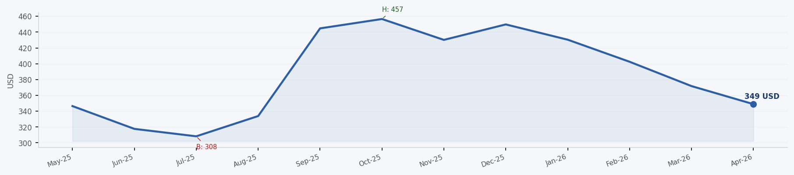
Historique de Cours — 52 Semaines
1
2
3
4
5
TSLA · USD · Au 11 avril 2026
348,95 $
456,56 $
308,27 $
+0,7 %
Cours actuel
Plus haut 52 sem.
Plus bas 52 sem.
Performance 52 sem.
Cours stable de +0,7 % sur 12 mois
TSLA — verdict final : HOLD
Tesla affiche une résilience opérationnelle malgré un ralentissement des revenus en 2025 (-3% YoY). Les multiples de valorisation restent élevés, reflétant des attentes de reprise de la croissance et de marge. Le bilan solide et la position de leader technologique soutiennent le HOLD neutre.
FinSight IA · Usage confidentiel

Slide 26
Conviction & Thèse d’Investissement
1
2
3
4
5
TSLA · FinSight IA · Rapport 11 avril 2026
HOLD
THÈSE D’INVESTISSEMENT
Croissance des livraisons VE en Chine de +25% en 2026 grâce à la Model 3 Highland et au Cybertruck
Conviction : 55%
11 avril 2026
Expansion de la marge brute à 22% d'ici 2027 via le mix logiciel (FSD) et les économies d'échelle sur les Gigafactories
Déploiement accéléré du réseau de Superchargeurs (+30% de stations en 2026) boostant la fidélisation clients.
NIVEAU DE CONVICTION
CATALYSEURS BULLS
RISQUES BEARS
• Déploiement FSD v12 en 2026 avec abonnements à 199$/mois générant +2 Md$
• Guerre des prix en VE en 2026 avec une compression des marges brutes de
Delta conviction : +5% vs Avocat du Diable
• Expansion du réseau Superchargeurs à 50 000 stations d'ici 2027,
• Risque de surcapacité industrielle en 2027 avec un impact sur les Capex et
⚠ Conditions d’invalidation : Macro: Récession mondiale en 2026 réduisant la demande VE de -15% · Sectoriel: Baisse des subventions VE en Chine de -40% en 2026
FinSight IA Généré cette analyse a un instant T. Pour le suivi dans le temps, comparer les rapports successifs. La conviction Reflète les Données disponibles a la date d'analyse.
FinSight IA · Usage confidentiel

